Slide 1
ŠKOLNÍ DRUŽINA
Základní škola Roudnice nad Labem
Karla Jeřábka 941, okres Litoměřice

Slide 2
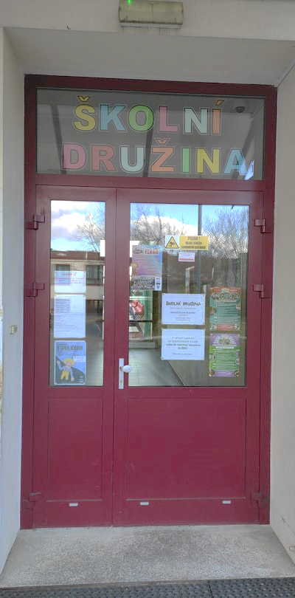
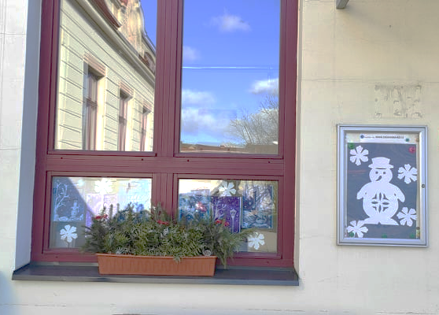
Školní družina sídlí…
v hlavní budově školy – 4. a 5. oddělení
v přístavbě školy – 1.-3. a 6. oddělení

Slide 3
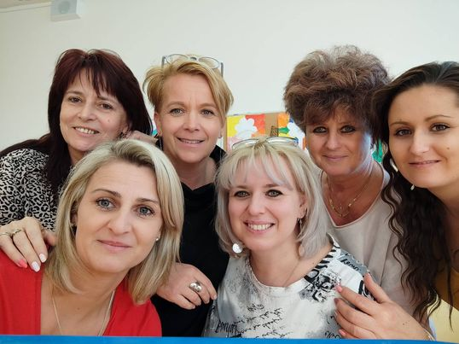
ŠKOLNÍ DRUŽINOU VÁS PROVEDOU…
1. odd.: Gabriela Hubená - Koťata
2. odd.: Renata Smetanová (vedoucí školní družiny) - Žáby
3. odd.: Renata Kulasová - Berušky
4. odd.: Jitka Pémová - Dráčata
5. odd.: Anna Kerdová - Včeličky
6. odd.: Bc. Jaroslava Králová - Sluníčka

Slide 4
Družinka je zajímavá…
Aktivní využití volného času
Vzájemné vztahy
Utváření kolektivu
Učení nových dovedností
Získávání nových poznatků
Nevšední zážitky (besedy, divadelní představení …)
Tvůrčí vzdělávání
Samostatnost dětí

Slide 5
Nabízíme zajímavé zájmové aktivity…
Dovedné ruce
Malý čtenář
Přírodovědníček
Sporťáček
Výtvarníček
Zumba a žonglování

Slide 6
Naše družinka ve fotkách…
Nové vybavení působí velice útulně

Slide 7
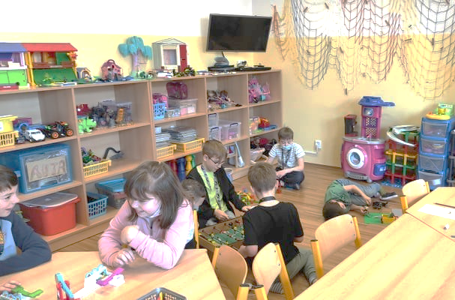
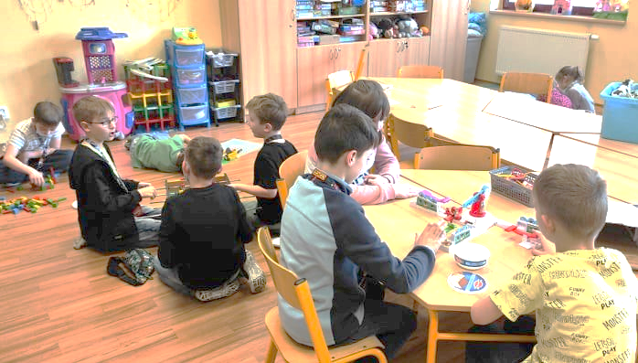
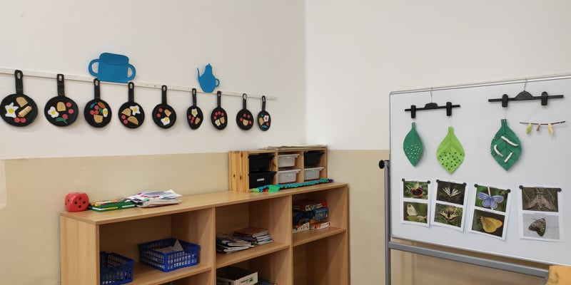
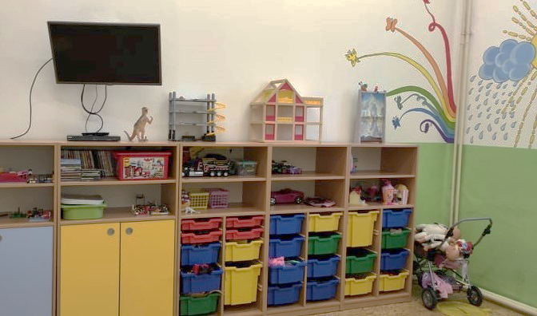

Slide 8
Naše družinka ve fotkách…
Výmalba zdí i velké množství nástěnek navozuje
tu správnou atmosféru

Slide 9
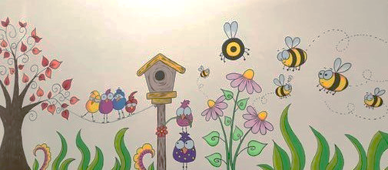
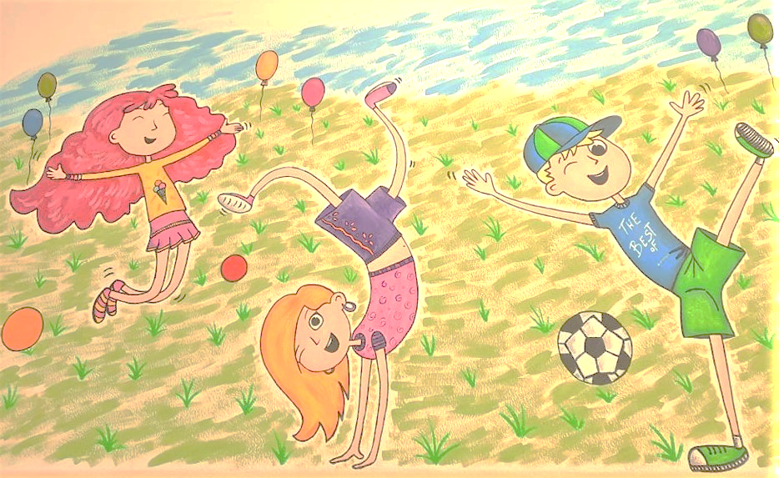
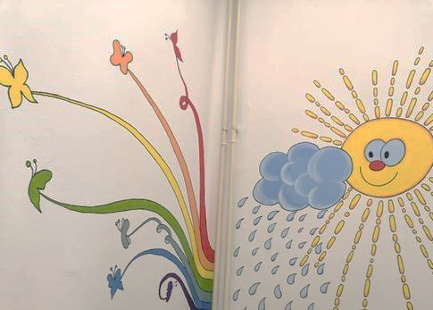
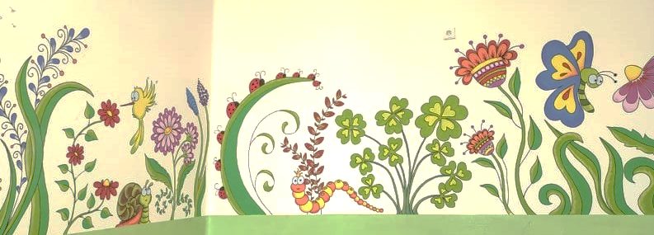

Slide 10
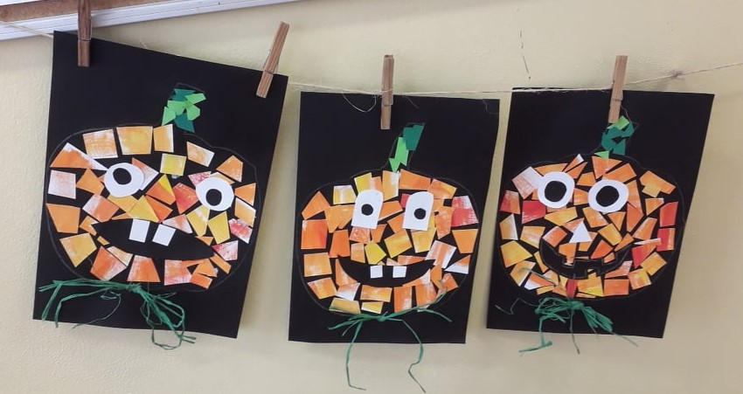
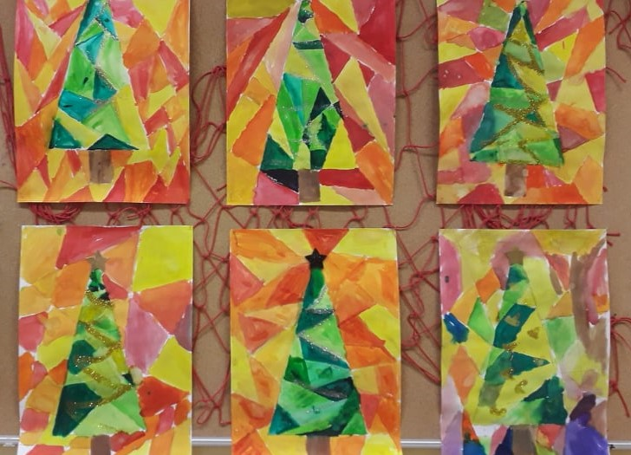
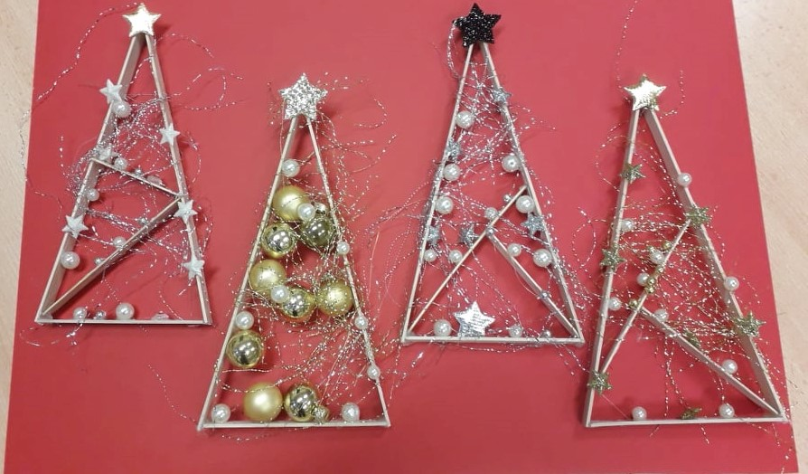
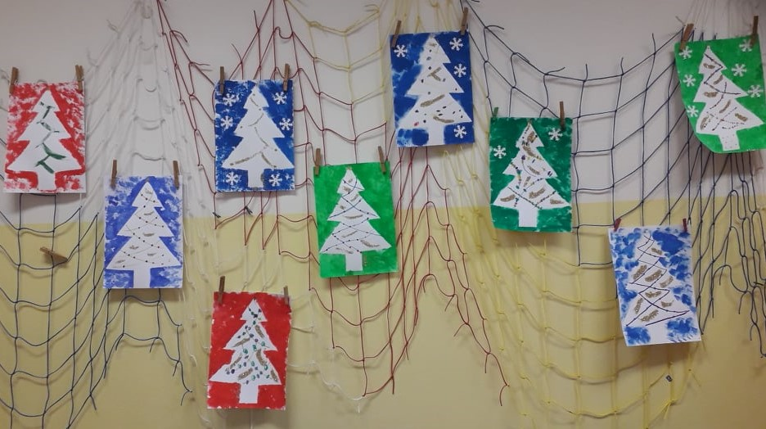
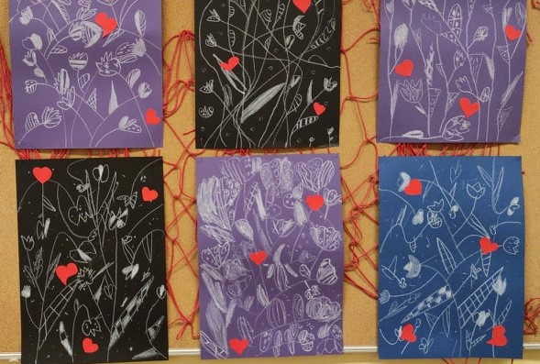
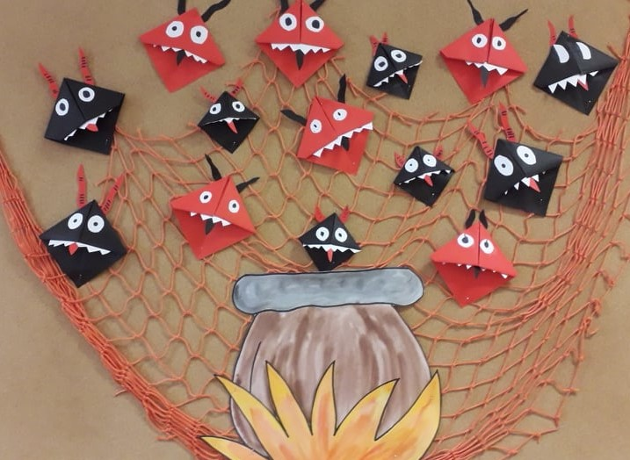
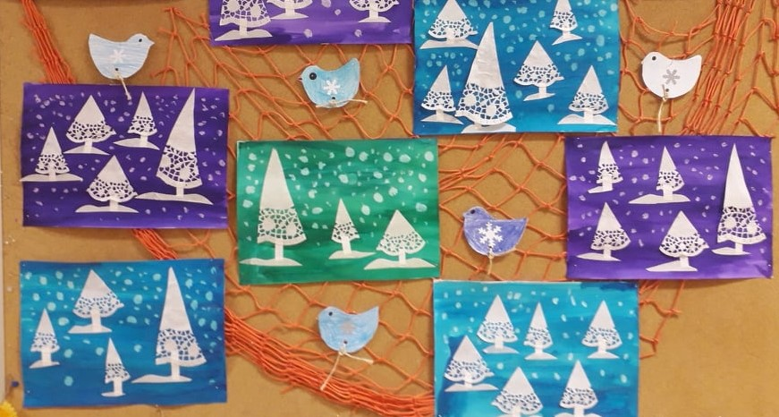
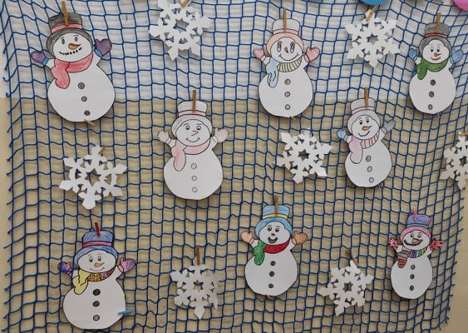
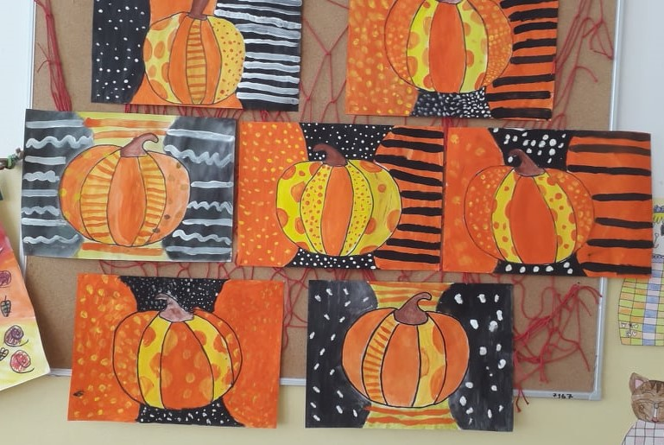

Slide 11
Naše družinka ve fotkách…
Venkovní prostory k různým pohybovým aktivitám (míčové hry všeho druhu, skákání přes švihadla a lana, využívání balančních pomůcek, chůze na chůdách, žonglování, tancování, houpání…)

Slide 12
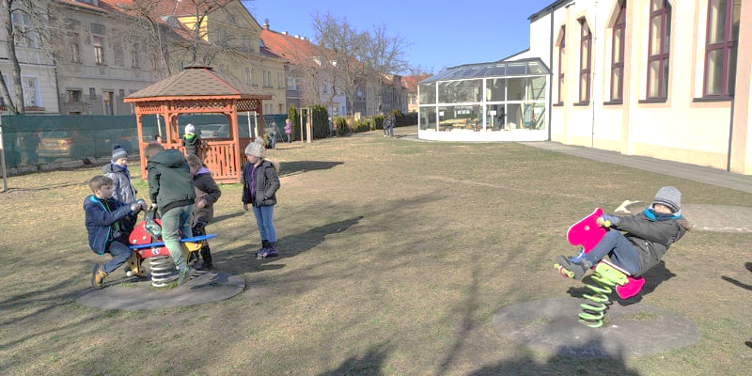
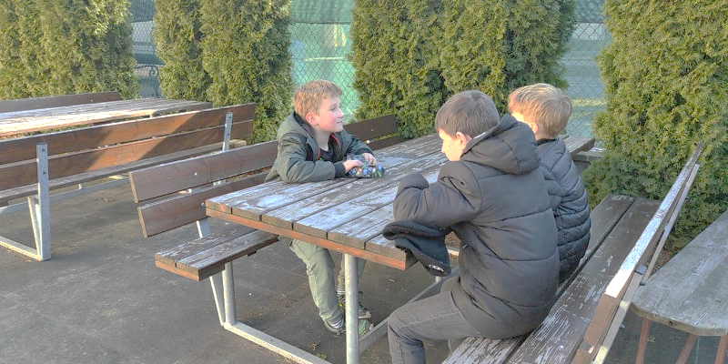
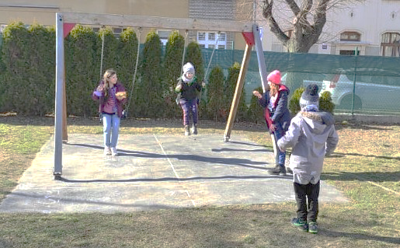
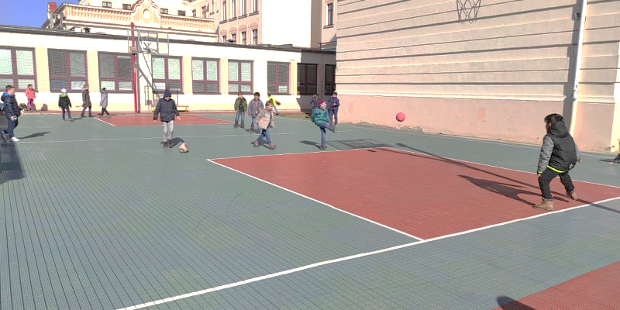

Slide 13
ROK PLNÝ AKCÍ
Drakiáda
Návštěva klauna Fíly
Halloweenský rej
Vánoční besídky v oddělení
Výroba dárečků
Návštěva výstavy betlémů
Návštěva knihovny
Kvízová odpoledne
Animační program Šmoulové
Beseda s papoušky
Sváťovo divadlo
Vítání jara
Velikonoční výroba
Návštěva hasičské stanice
Pálení čarodějnic
Den dětí
… mnoho a mnoho turnajů
a her…

Slide 14
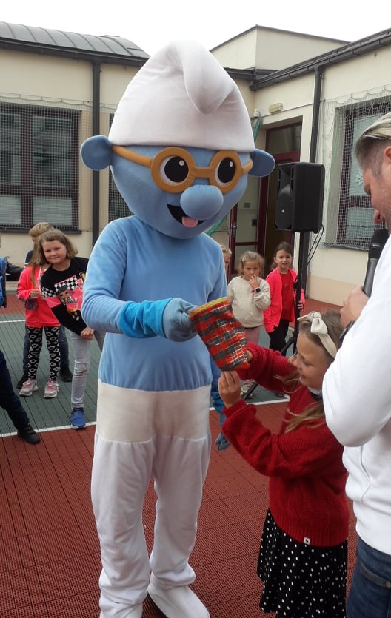
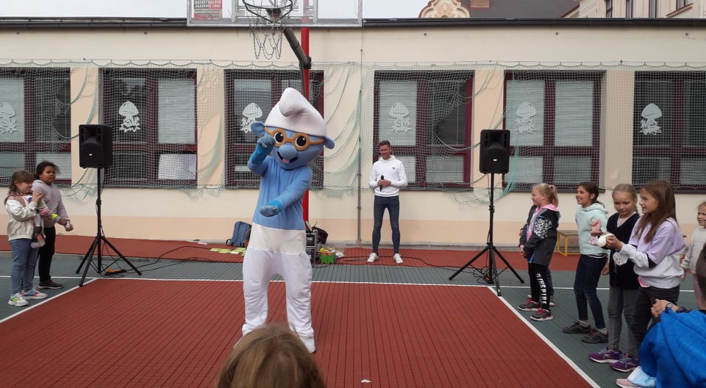
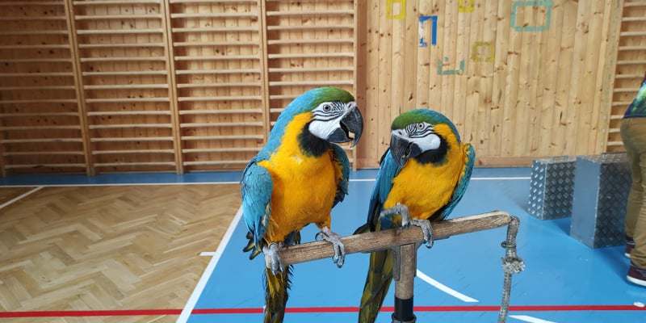
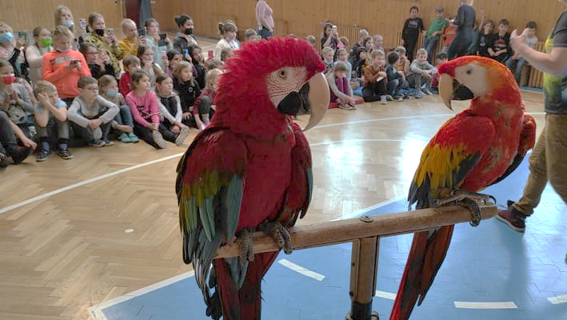

Slide 15
Naše družinka ve fotkách…
Zapojení do projektu Evropské unie – Šablony II.

Slide 16
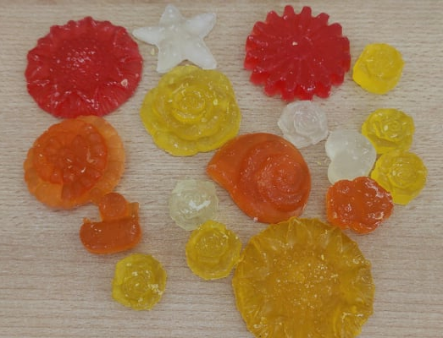
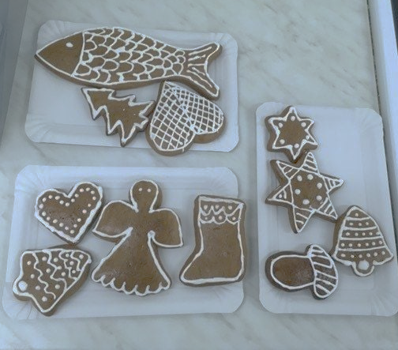

Slide 17
Naše družinka ve fotkách…
Pravidelné výstavy v České spořitelně a.s Roudnice n.L.

Slide 18
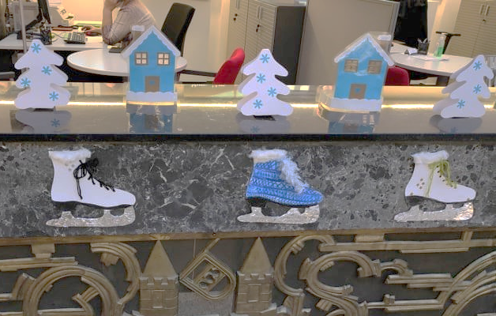
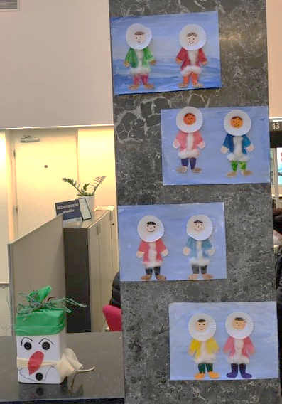
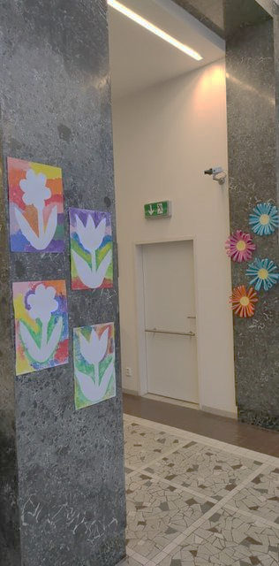
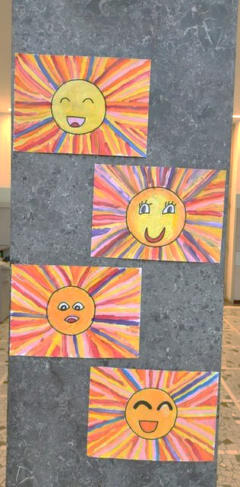
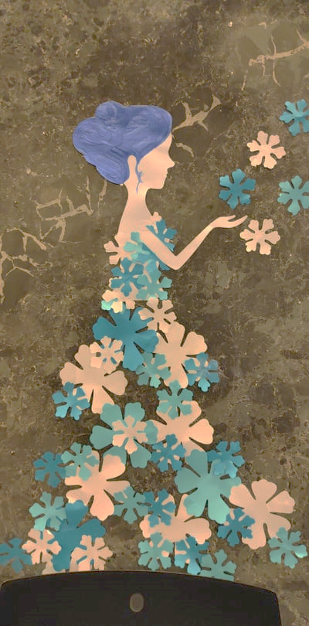
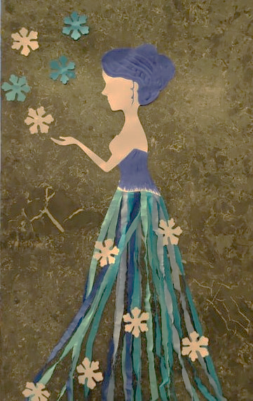
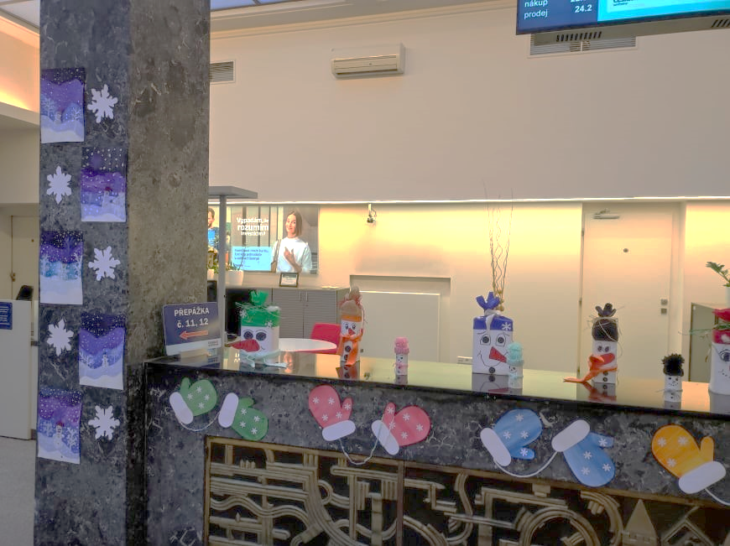
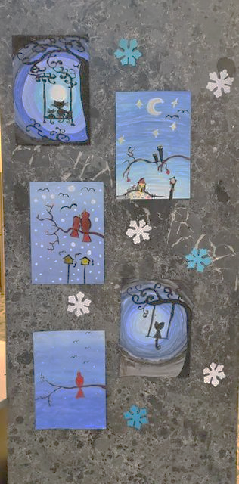

Slide 19
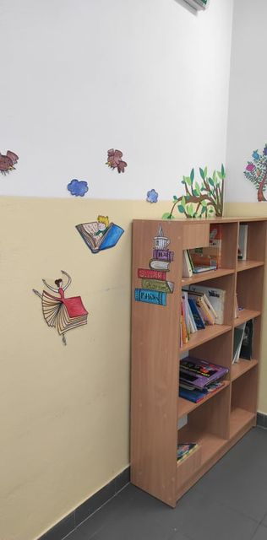
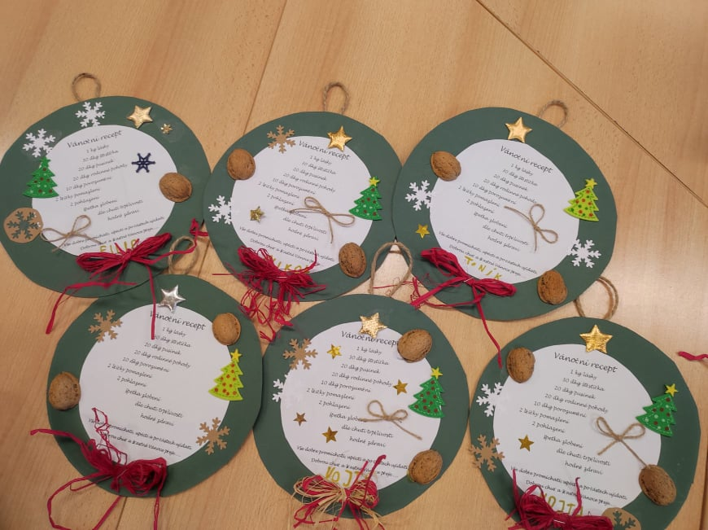
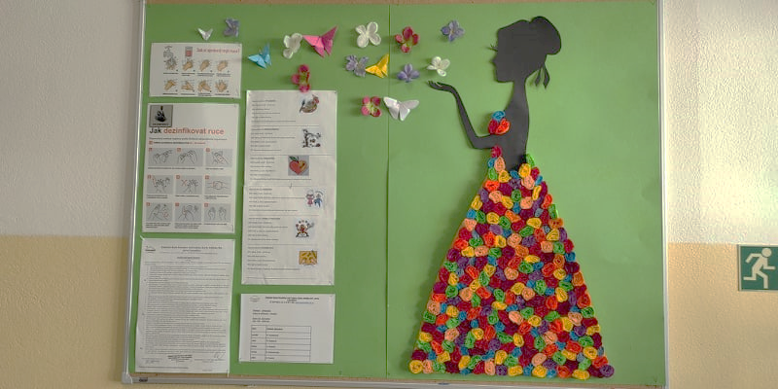
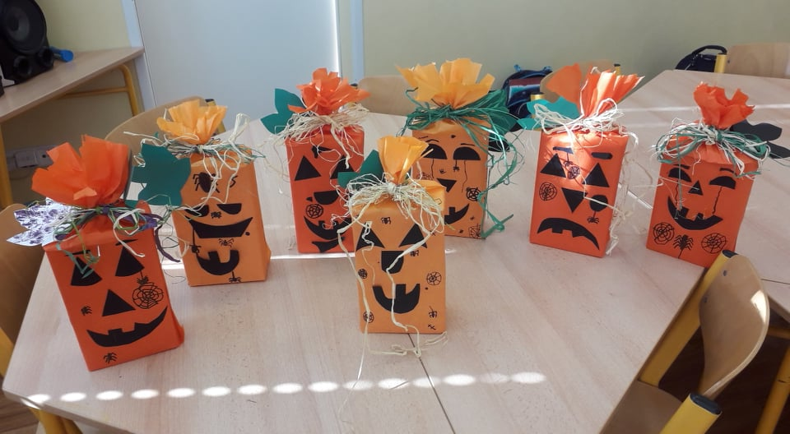
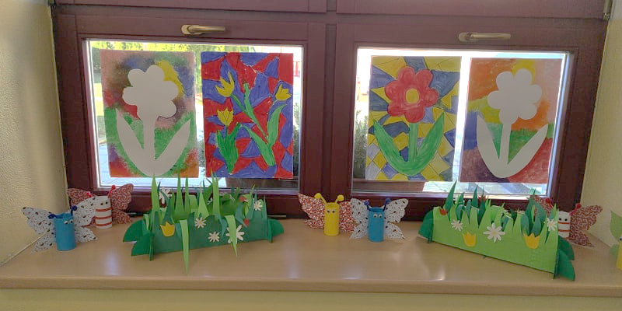

Slide 20
Těšíme se na společně strávené chvíle… kolektiv vychovatelek 2022

